Slide 1
7. 仪表盘Dashboard

Slide 2
大纲
什么是仪表盘？
仪表盘定义和作用
什么是评分卡？
评分卡的作用
评分卡的构建
小结

Slide 3
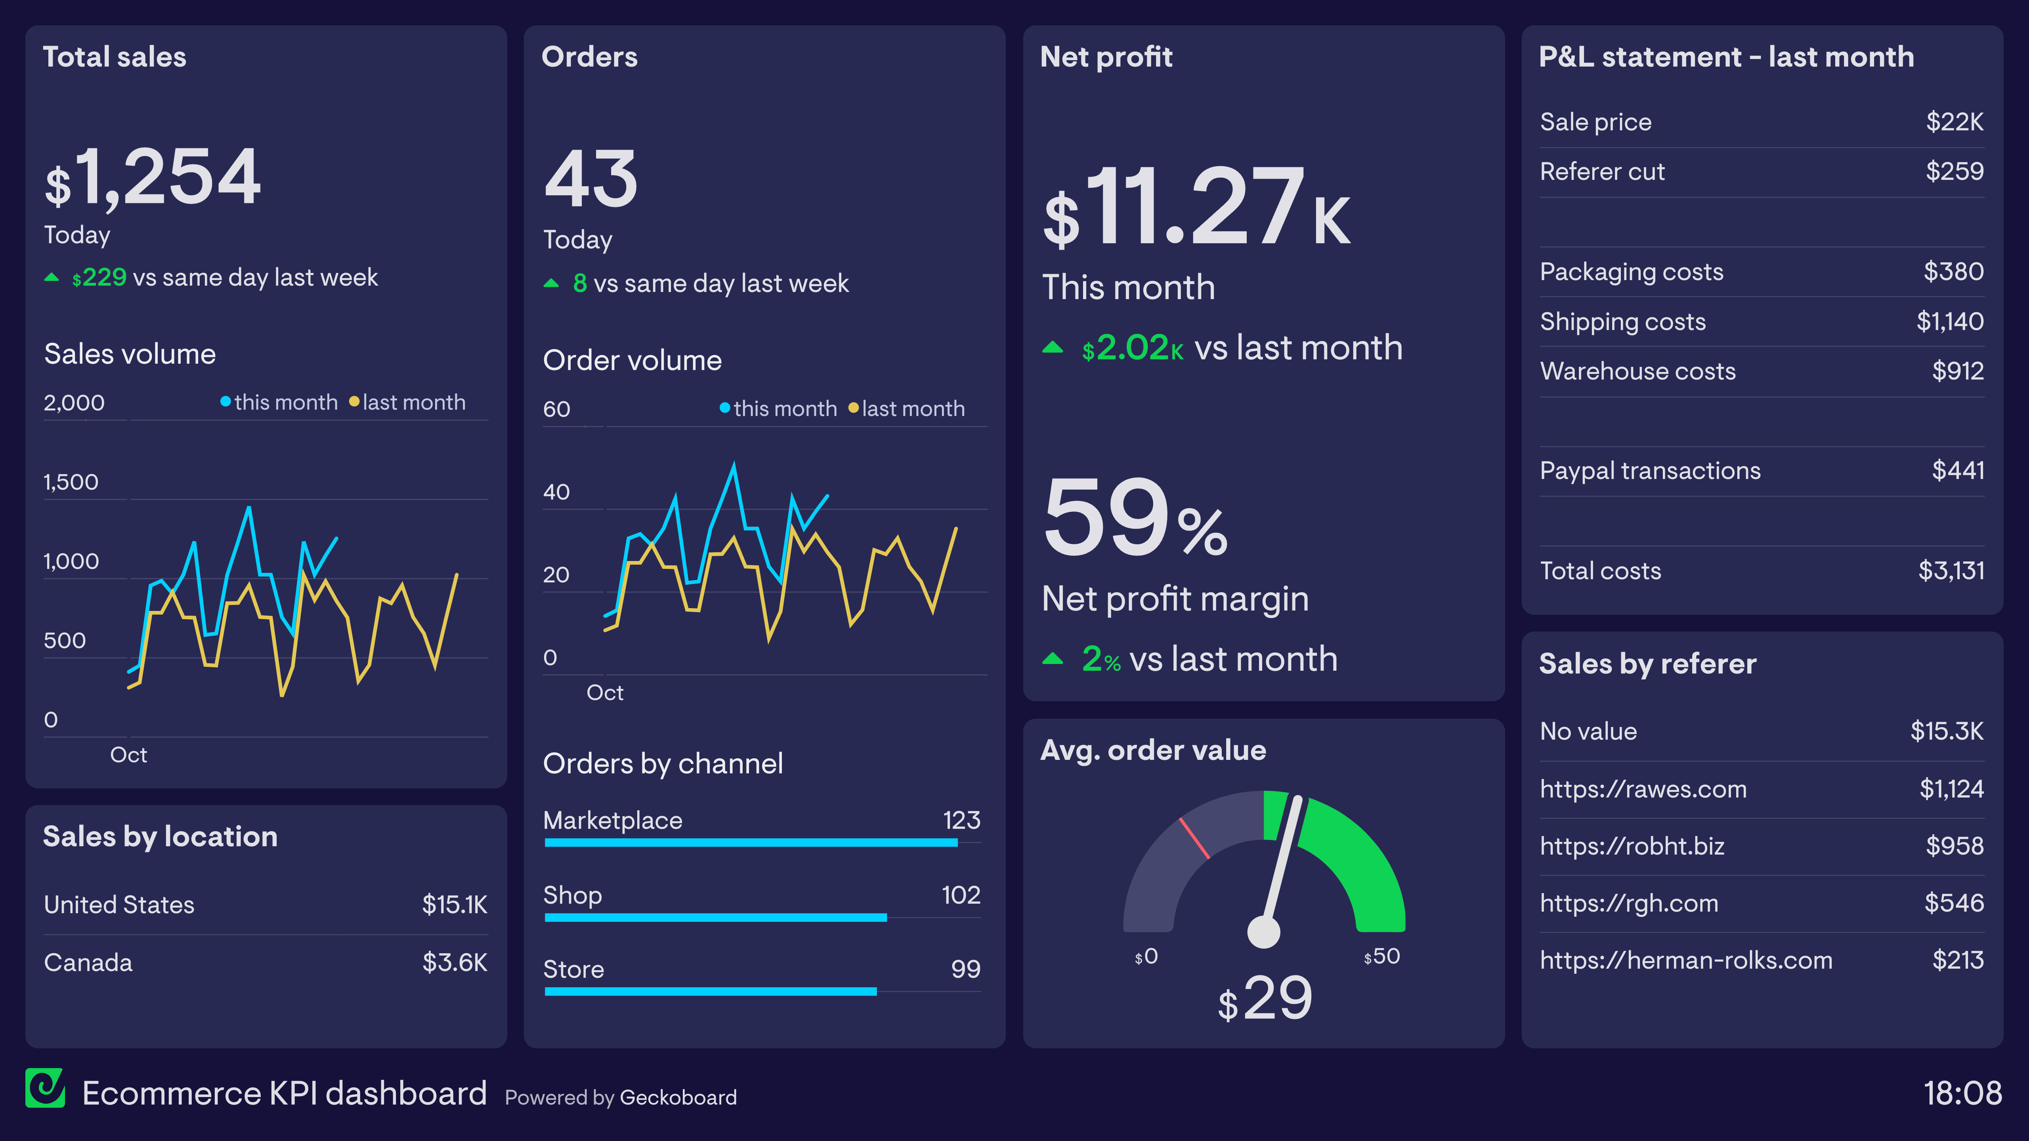
什么是仪表盘？

Slide 4
仪表盘定义和作用(cont.)
仪表盘(Dashboard)定义：
A dashboard is a collection of graphs, reports, and KPIs that can help monitor such business activities as progress on a specific initiative.
Providing a lot of information in a summary form to show users the effectiveness of operations

Slide 5
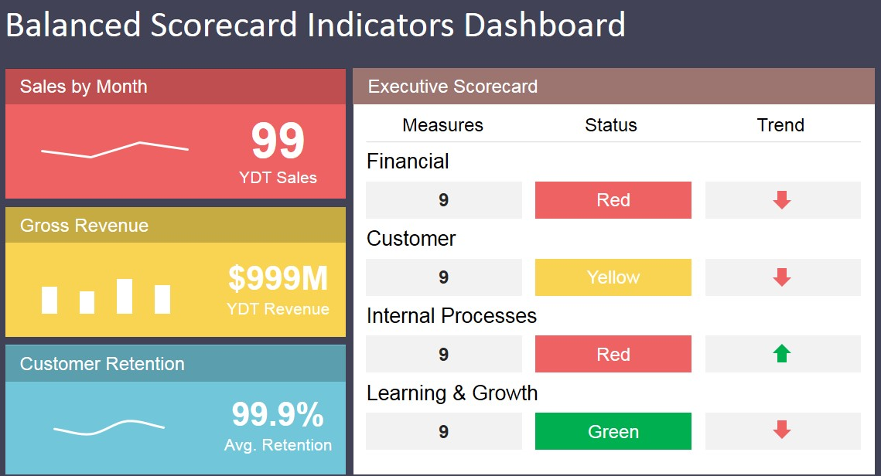
什么是评分卡？
评分卡(scorecard)是一种常用的数据分析工具，主要用于评估和预测特定对象的信用风险、用户行为、业务表现。
它通过对可衡量的数据指标进行定量评估，帮助了解特定对象的综合表现，并做出相应的决策

Slide 6
什么是评分卡(cont.)
评分卡的应用领域：
金融领域‌：在贷款申请的审核过程中，银行使用评分卡来评估申请者的信用风险，决定是否批准贷款、给出贷款额度和利率等
社交平台‌：用于评估用户行为，判断内容是否合规、是否存在欺诈行为，并决定是否封禁账号
电商平台：评估商家的信誉和业务表现，确定其在平台上的权益和权限。
保险行业：评估被保险人的风险，确定保费金额，并决定是否接受保险申请。
市场营销：评估潜在消费者的购买意愿和购买能力，精确定位目标客户，制定市场推广策

Slide 7
评分卡的构建
构建评分卡的过程包括以下几个步骤：
数据收集‌：收集涵盖各个方面的数据，用于评估对象的各个特征‌。
‌数据预处理‌：包括数据清洗、缺失值处理和异常值处理等，确保评估结果准确可靠‌。
‌特征选择‌：通过统计分析和特征工程技术，确定具有最强预测能力的特征，优化评分卡的构建‌。
‌衡量指标设定‌：根据评估目标设定不同的衡量指标

Slide 8
小结
简要介绍两种可视化工具仪表盘和评分卡的定义、作用和构建步骤。

